Slide 1
Chap 1. 컴퓨터 네트워크와 인터넷(2)
최승식

Slide 2
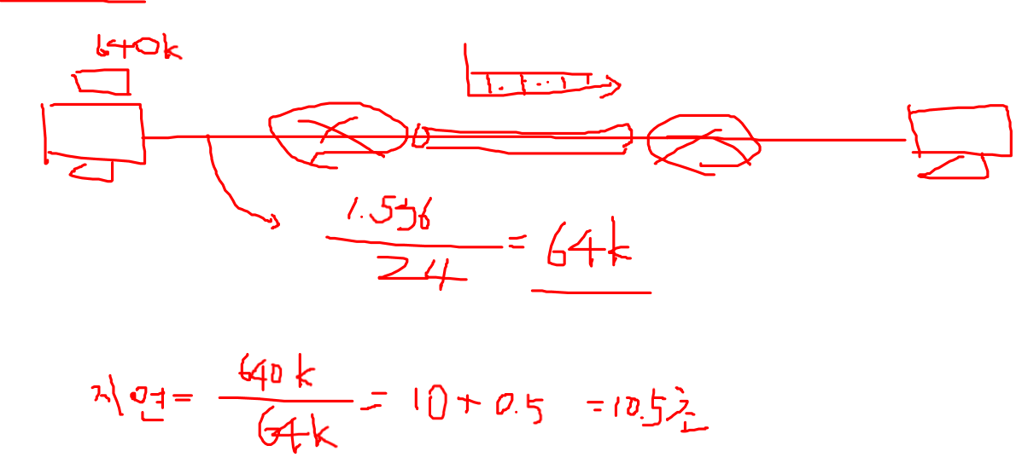
Numerical example
회선네트워크를 통해 호스트 A에서 호스트 B까지 640K비트의 파일을 보내는데 걸리는 시간 계산 ?
All links are 1.536 Mbps
Each link uses TDM with 24 slots/sec
500 msec to establish end-to-end circuit

Slide 3
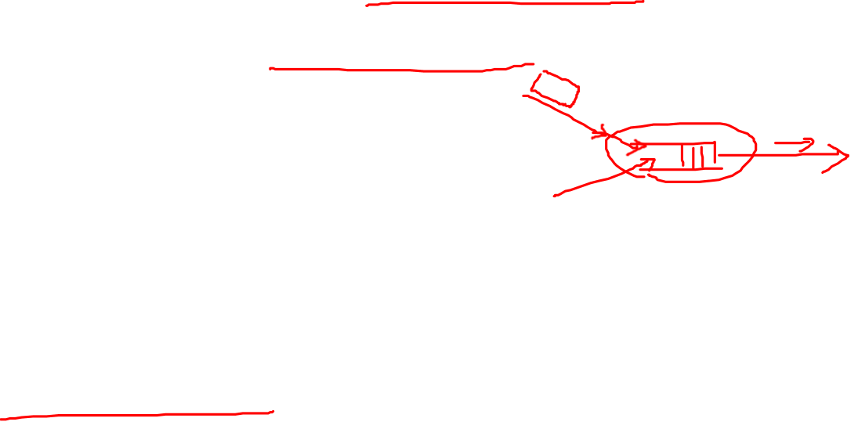
Packet Switching
종단간 데이터 스트림을 패킷으로 분할하여 전송
user A, B packets share network resources
each packet uses full link bandwidth
resources used as needed
resource contention:
자원요구가 실제 가능한 자원보다 많을 수 있슴
congestion: packets queue, wait for link use
store and forward: packets move one hop at a time
Node receives complete packet before forwarding

Slide 4
Packet Switching: Statistical Multiplexing
100 Mb/s
Ethernet
A
C
statistical multiplexing
1.5 Mb/s
B
queue of packets
waiting for output
link
D
E
Sequence of A & B packets does not have fixed pattern,
요구할때만 링크의 사용을 할당 -> statistical multiplexing.

Slide 5
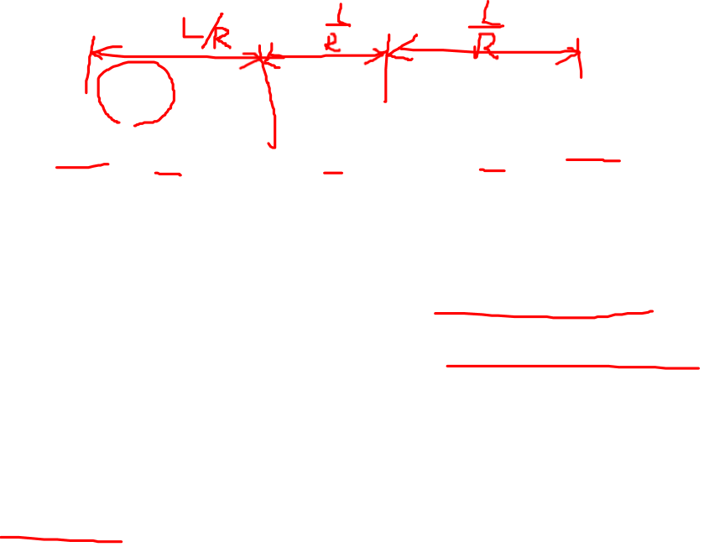
Packet-switching: store-and-forward
L
R
R
R
패킷 L 비트를 전송률 R bps인 링크에 전송할 때 걸리는 시간 : L/R 초
store and forward: 전체패킷이 다음라우터로 전송하기전에 라우터에 도착하여야 함
delay = 3 L/R
Example:
L = 7.5 Mbits
R = 1.5 Mbps
transmission delay = 15 sec

Slide 6
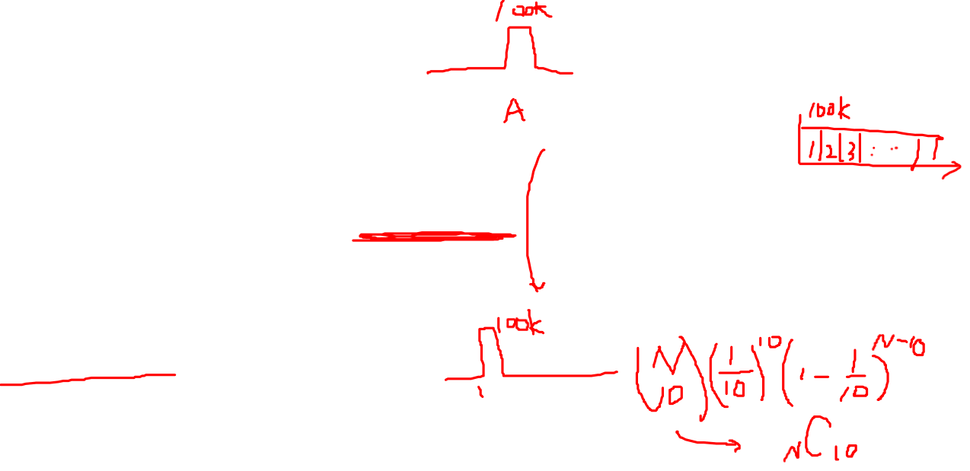
Packet switching vs. circuit switching
Packet switching은 많은 사용자를 수용할 수 있슴
1 Mb/s link
each user:
100 kb/s when “active”
active 10% of time
circuit-switching:
10 users
packet switching:
35명일때 동시에 활성화된 사용자가 11명이상일 확률은 0.0004임 -> 10명 이하일 확률은 0.9996
패킷교환은 회선교환에 비해 용량이 3배이상 임
N users
1 Mbps link

Slide 7
ISP와 인터넷 백본
계층화된 구조
“tier-1” ISPs (e.g., Verizon, Sprint, AT&T, Cable and Wireless), national/international coverage
content provider network (e.g, Google): bypassing tier-1, regional ISPs
Tier 1 ISP
Tier 1 ISP
Google
IXP
IXP
IXP
Regional ISP
Regional ISP
access
ISP
access
ISP
access
ISP
access
ISP
access
ISP
access
ISP
access
ISP
access
ISP

